Slide 1
ARBITRAGE PARA HAND
HF-4
25 Mars 2024

Slide 2
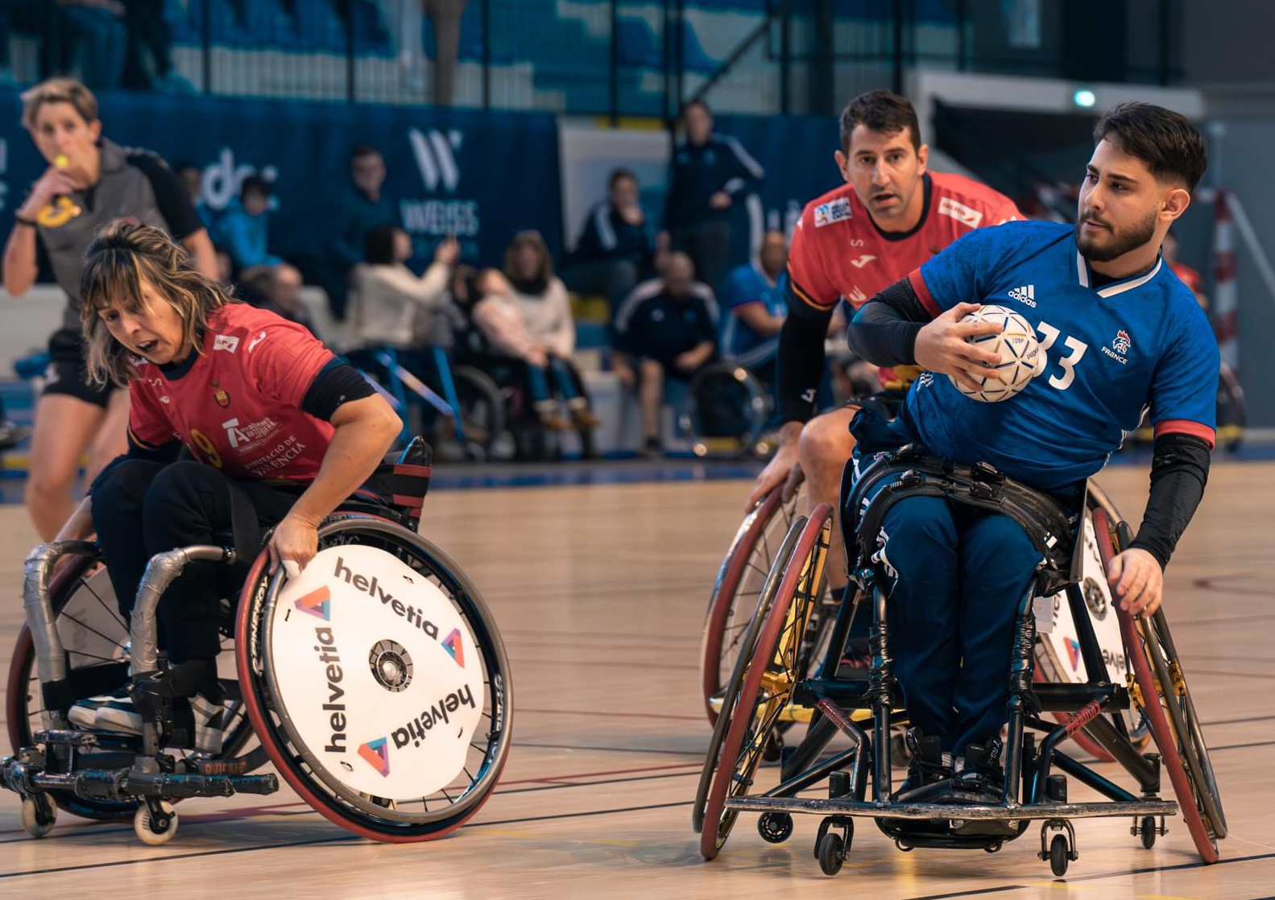
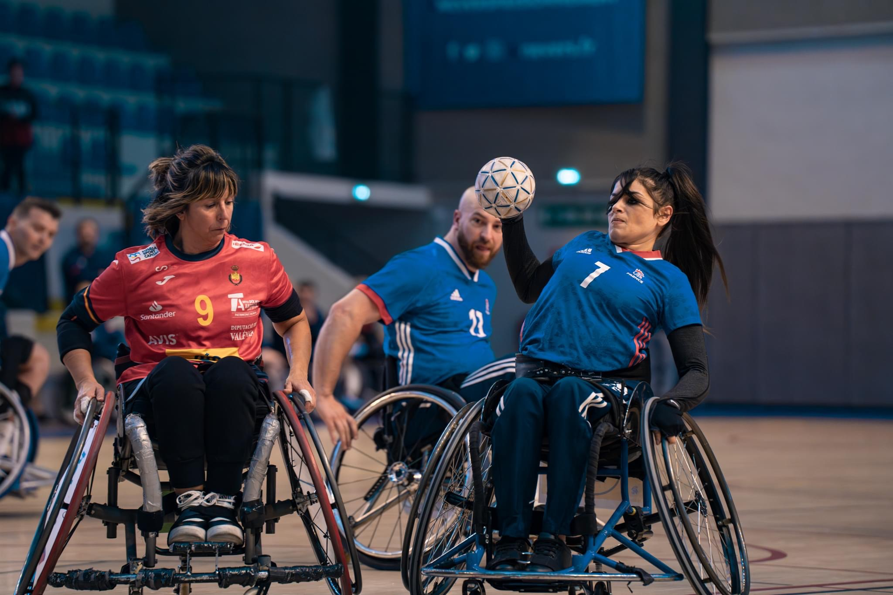
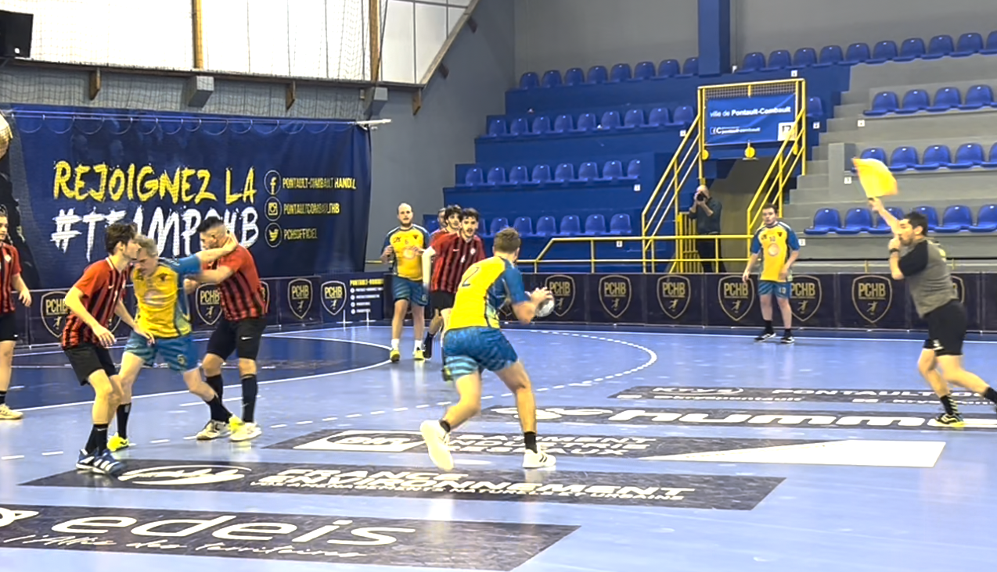
CNA PARA HAND
HF-4
Coupe de France
Règlements, règles
2
2

Slide 3
HF-4 (Règlement)
Equipe de 10 joueurs max incluant des femmes et 4 officiels max
Introduction 1 personne valide Maximum en France
4 joueurs incluant 1 femme pendant le temps de jeu
Joueurs / Joueuses entre 15 ans jusqu’à 18 ans devront présenter aux arbitres l’autorisation parentale
Pas de de gardien distinct, tous peuvent jouer ce rôle pendant la rencontre
Format de 2 Set Gagnant de 10 minutes chacun, un Troisième set de 5minutes possible en cas de parité
Golden goal en cas d’égalité en fin de chaque Set (but en Or)
Série de Shoot out en cas d’égalité à la fin du temps de jeu du Golden goal
Sanctions disciplinaires différentes (cf. Beach) – Pas d’avertissement (Joueurs / Officiels)
Respect de nombre de point sur le terrain en fonction de classe de joueur, 16 points max pendant le temps de Jeu.
Engagement depuis la zone lors d’un but de l’équipe.
1 TTO par set seulement et aucun au set 3
Ballon Taille 2 sans résine
But de taille 3m x 1,7m (réducteur rigide de préférence, saison 2024/ 2025 ce sera obligatoire)
Si réducteur souple ou en Mousse: si Ballon entre dans le but après contact du réducteur --> But validé
5 classes de point (la classe 5 étant pour la personne Valide)
But qui compte 2 points: 360° / 7m / But du gardien direct
2
3

Slide 4
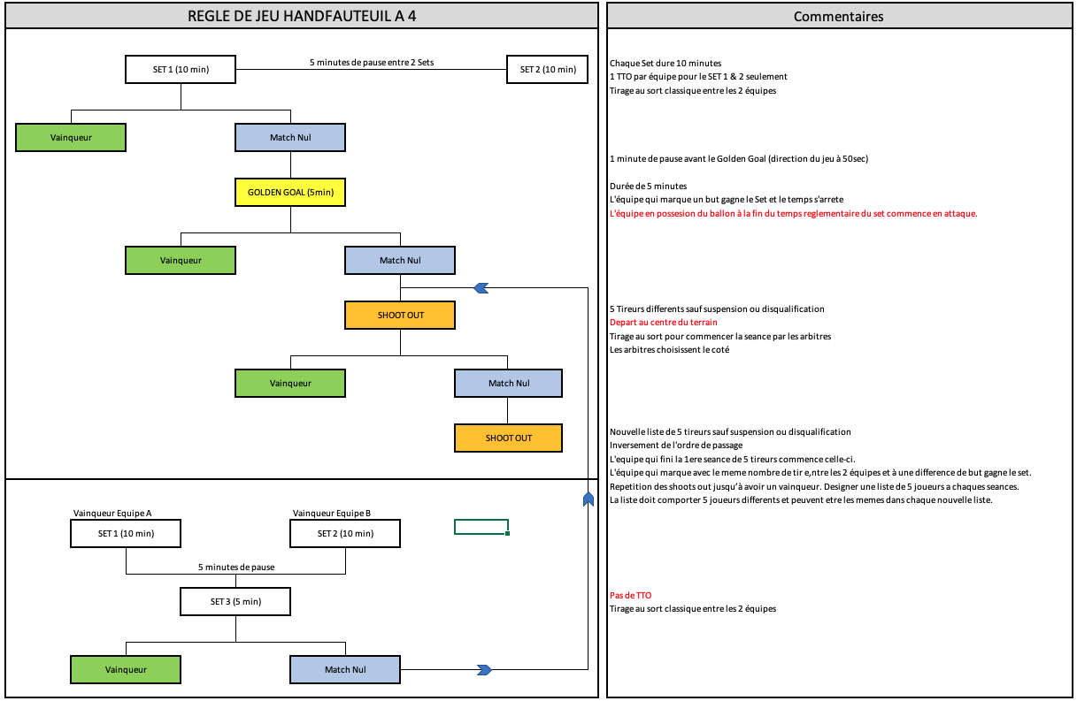
HF-4 (Règlement)
2
4

Slide 5
HF-6 & 4 (Arbitrage)
Marcher:
- Règle des 3 secondes sur le contrôle du ballon, Pas de notion de nombres de poussées.
Pieds:
- Le joueur peut s’aider de la roue afin de remonter le ballon du sol vers sa hauteur de control
- Le contact du ballon sur les roues, jambes ou moustache du fauteuil est considérer comme faute de pieds si ce dernier provient d’un coéquipier.
- Le contact du ballon sur les roues, jambes ou moustache du fauteuil est considérer comme faute de pieds si ce dernier provient d’un adversaire et lui crée un avantage. (récupération du ballon)
- Le contact du ballon sur les roues, jambes n’est pas à considérer comme faute de pieds si ce dernier provient d’un adversaire et crée un avantage pour l’équipe adverse.
- Le joueur ne peut pas freiner sa vitesse avec le ballon en contact avec sa roue → JF adverse
- Le contact avec la moustache du fauteuil est à considérer comme faute de pieds → JF adverse
- Le ballon sous le fauteuil → JF adverse
Reprise:
- Le ballon peut être posé sur les cuisses (pas d’artifice technique et pas serrer entre les cuisses)
- Le ballon ne peut pas être intercepté une fois sur les cuisses (considérer comme « sous contrôle »)
2
5

Slide 6
HF- 4 (Arbitrage)
Avantage:
- Dans le cadre d’une OMB qui subit une faute, les arbitres devront privilégier le jet de 7m et non pas laisser l’avantage de marquer un but car le let de 7m peut valoir 2 points.
360°:
- Le joueur qui tente un 360° en OMB et qui est volontairement percuter par le défenseur qui lui stoppe ou perturbe la rotation devra recevoir un jet de 7m et une suspension pour le joueur fautif suivant l’interprétation de l’arbitre.
- Le joueur qui tente un 360° en OMB et qui percute un défenseur déjà en place et sans mouvement de ce dernier ne pourra pas prétendre un jet de 7m.
- La rotation de 360° n’est valable qui si la rotation est complète au moment de lancer le ballon et sans avoir retoucher son siège avec l’autre main entre temps.
Fin du set:
- L’équipe qui est en possession du ballon lors du signal de fin de set et de score de parité sera celle qui commencera la période de Golden Goal a l’endroit ou le ballon se trouvait au moment du signal de fin de set.
- En cas de jet franc direct en fin de set et de score de parité à ce moment:
- Si but → l’équipe qui score gagne le set
- Si pas de but → l’équipe qui défend commencera la période de golden goal depuis la zone.
- En cas de jet franc direct en fin de set et une différence de score de 1 point score à ce moment:
- Si but → mise en place du Golden goal et l’équipe qui subit le but commencera la période depuis la zone.
Pour info, une rotation de 360° lors d’un jet franc peut valoir 2 points si il est exécuter correctement.
2
6

Slide 7
HF- 4 (Arbitrage)
Sanctions:
- Le joueurs qui subit une suspension devra sortir du terrain et ne pourra y revenir avant un changement de possession de main. (Idem Beach).
- A la deuxième suspensions → Disqualification pour le match en cours
- les sanctions sont valable pour tout le match
- Les Officiels subissent les mêmes sanctions (1 suspension + Disqualification pour l’ensemble des Officiels)
- Si une joueuse subit une suspension et il n’y a pas d’autres joueuses sur le terrain, l’équipe devra procéder à un changement de joueur envers une joueuse avant la reprise du jeu.
- Si problème de respect de point de classification, le joueur fautif sera considérer comme mauvais changement et recevra une suspension.
- Si impossibilité d’identifier le joueur, l’officiel choisira le joueur de son choix. Si il ne le fait pas, les arbitres le feront.
- Le ballon au visage du gardien lors d’un tir doit être sanctionné suivant les règles Indoor.
Arret du temps:
- Les joueurs / joueuses peuvent se retrouver au sol, les arbitres prendront la décision d’arrêter le temps sur leur analyse et en fonction du jeu afin de laisser rentrer 2 personnes pour de lui venir en aide.
2
7

Slide 8
HF- 4 (classification / points)
Class 1
Class 2
Class 3
Class 4
Class 5
Joueur
Valide
Joueuse
or
16 points max OK
16 points max OK
2
7

Slide 9
HF- 4 (classification / points)
Suspension d’une joueuse :
Joueur
Joueuse
Calcul:
16 max
- 4
--------
Max 12 points pendant la suspension
suspension
4 points
2
7

Slide 10
HF- 4 (classification / points)
Disqualification d’une joueuse :
Joueur
Joueuse
Calcul:
16 max
- 4
--------
Max 12 points pendant la suspension
2eme suspensions
4 points
2
7

Slide 11
HF- 4 (classification / points)
Pas de joueuse de remplacement en cas de suspension, disqualification ou blessure:
Joueur
Joueuse
Calcul:
16 max → 12 max
- 4 - 4
-------- --------
Max 12 points → 8 points
4 points
2
7

Slide 12
HF- 4 (classification / points)
Pas de joueuse au match suivant (blessure): → Max 12 points
Joueur
Joueuse
or
12 points max OK
12 points max OK
2
7

